Slide 1

Data Mining
E-Commerce DataSales details from Indian e-commerce website
Grup D - Universitas Indonesia

Slide 2

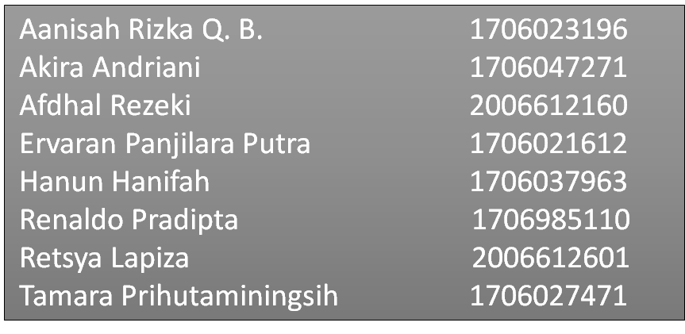
Anggota Kelompok
2

Slide 3
DATA MINING | NOVEMBER 2020
Data yang digunakan
Visualisasi Data
Cluster Customer
Presentation Highlights
3

Slide 4

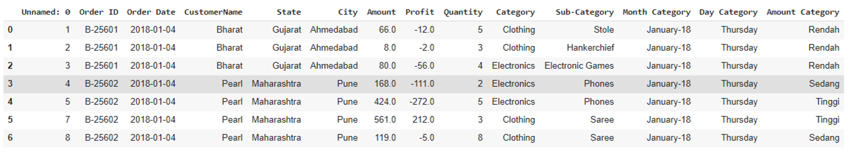
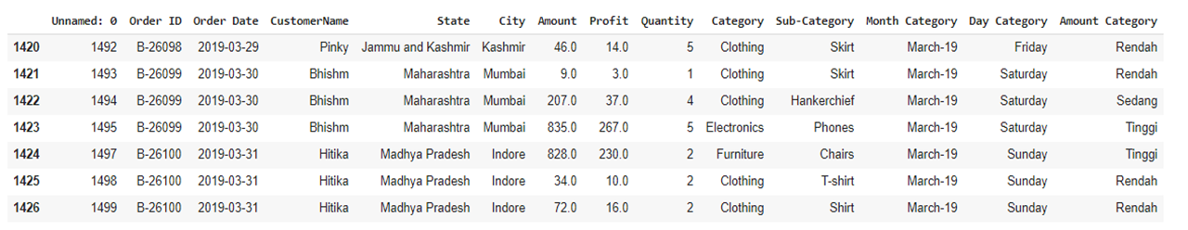
DATA MINING | NOVEMBER 2020
BERIKUT MERUPAKAN DATA YANG DIGUNAKAN
https://www.kaggle.com/benroshan/ecommerce-data?select=List+of+Orders.csv
4

Slide 5

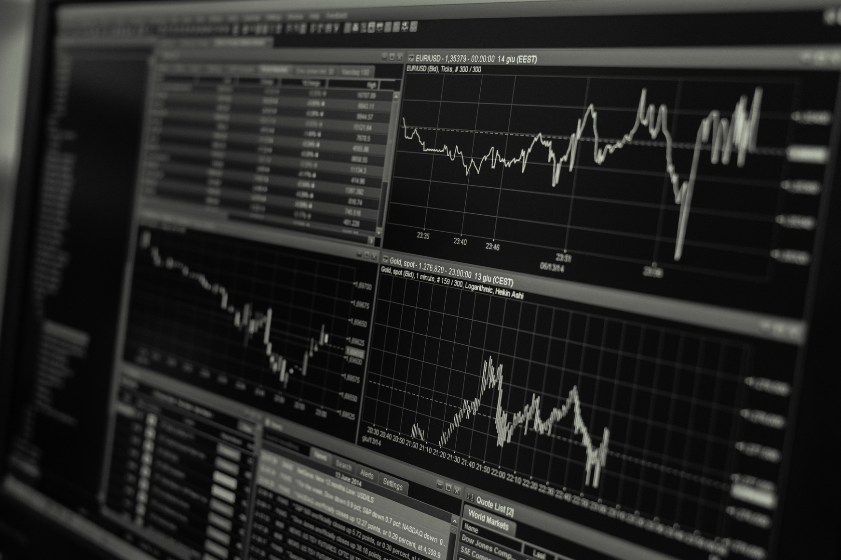

Interpretasi Visualisasi Data
5

Slide 6
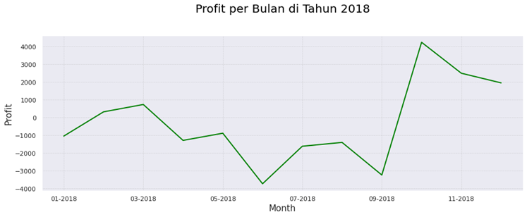
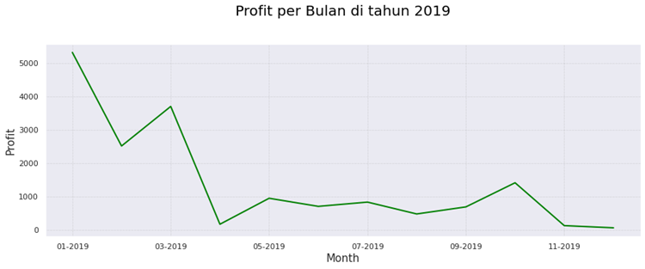
Pergerakan profit pada tahun 2019 memang menunjukkan trend menurun. Namun jika dibandingkan dengan tahun 2018, profit yang dihasilkan pada 2019 jauh lebih baik dimana di tahun 2019 tidak pernah ada profit negatif.
Rekomendasi: Evaluasi kembali, mengapa tahun 2019 bisa terus terjadi penurunan? Langkah apa yang dilakukan pada September – Oktober 2018 sedemikian sehingga profit yang dihasilkan meningkat jauh? Meski profit di tahun 2019 secara keseluruhan lebih baik dibandingkan 2018, perlu diambil langkah yang tepat agar profit tidak terus menerus turun
6

Slide 7
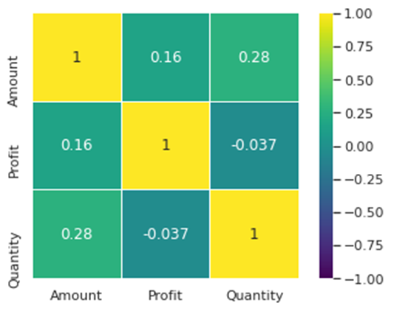
Dari table korelasi berikut dapat dilihat bahwa korelasi antara profit denga harga dan kuantitas barang tidak begitu tinggi. Hal ini tentunya aneh karena seharusnya semakin tinggi harga dan kuantitas maka semakin tinggi profit yang didapat. Artinya, ada faktor lain yang lebih kuat dalam memengaruhi profit dibandingkan harga dan kuantitas; misal tingginya harga yang dikeluarkan untuk bahan mentah, pajak, dsb.
Rekomendasi: Mengingat profit yang dihasilkan terus menurun, diperlukan evaluasi alokasi dana yang dikeluarkan untuk suatu produk.
BUSINESS PLAN | JANUARY 2020
7

Slide 8
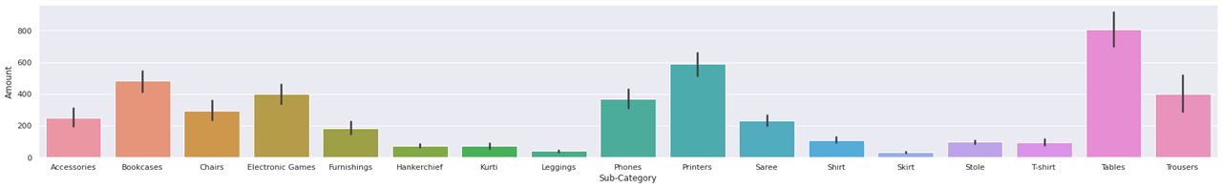
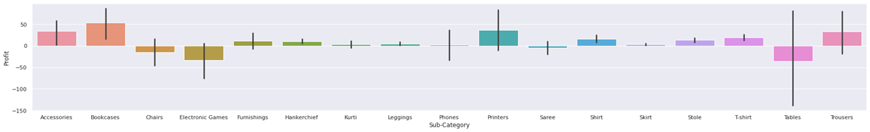
DATA MINING| NOVEMBER 2020
Pernyataan sebelumnya didukung pada kedua plot berikut. Ambil contoh sub kategori produk “Tables”. Produk tersebut memiliki harga yang cenderung lebih tinggi dibandingkan dengan sub-kategori lainnya. Namun, profit yang dihasilkan masih rendah bahkan lebih banyak minus.
8

Slide 9
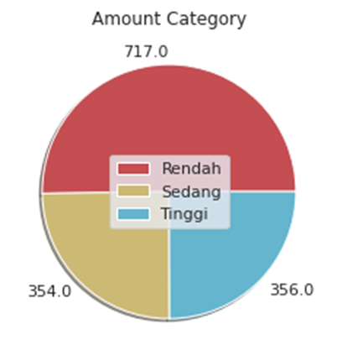
50% dari produk-produk terjual memiliki harga yang rendah
Rekomendasi:
Penetapan harga pada masing-masing produk perlu dievaluasi kembali. meski korelasi antara harga produk dengan profit yang dihasilkan relatif rendah, namun tetap saja korelasi antara keduanya positif.
9

Slide 10
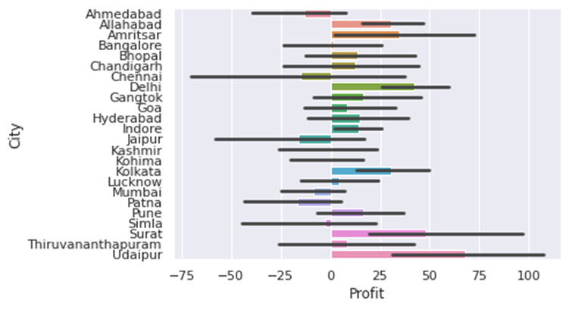
Kebijakan evaluasi pengalokasian dana yang telah disebutkan sebelumnya perlu ditenkankan ke beberapa kota di antaranya Ahmedabad, Chandigarh, Indore, dan beberapa kota lain yang profitnya masih negatif. Kota Udaipur dapat dijadikan contoh yang baik mengingat profit yang dihasilkan selalu positif dan cenderung tinggi dibandingkan kota-kota lainnya.
10

Slide 11
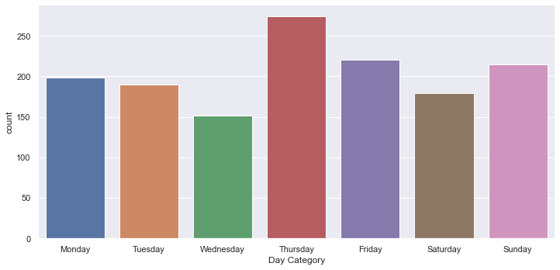
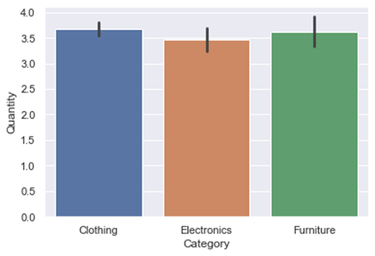
Dari data jumlah barang yang dibeli terlihat dari 3 kategori tersebut jumlahnya tidak terlalu berbeda jauh, dan terjadi penurunan jumlah barang yang dibeli setiap hari minggu-rabu dan kamis - sabtu
Asumsi : Jumlah barang dijual menurun karena ketersediaan barang yang berkurang di setiap harinya
Rekomendasi :
Melakukan pengecekan ketersedian barang di hari senin dan jumat sebagai hari pertama penurunan jumlah penjualan
11

Slide 12
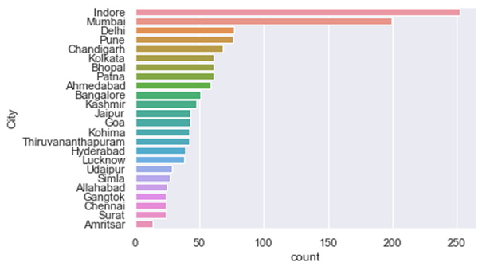
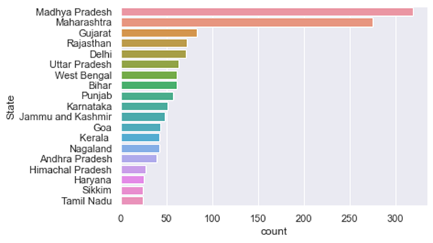
Kota Indore dari Negara Bagian Madhya Pradesh dan Mumbai di Negara Bagian Maharashtra merupakan Kota dengan pembelian terbesar
Rekomendasi :
Membuat event di Seluruh Negara Bagian untuk meningkatkan jumlah pembelian dan memperbanyak ketersediaan produk di Indore dan Mumbai
12

Slide 13
Pengelompokan Customer
Pengelompokkan customer dilakukan menggunakan metode RFM dimana variable yang dinilai adalah recency, frequency, dan monetary. Tujuan dari analisis ini adalah untuk mendapatkan segmentasi customer agar nantinya marketing/promosi dilakukan dengan tepat sesuai dengan kebutuhan customer
DATA MINING | NOVEMBER 2020
13

Slide 14
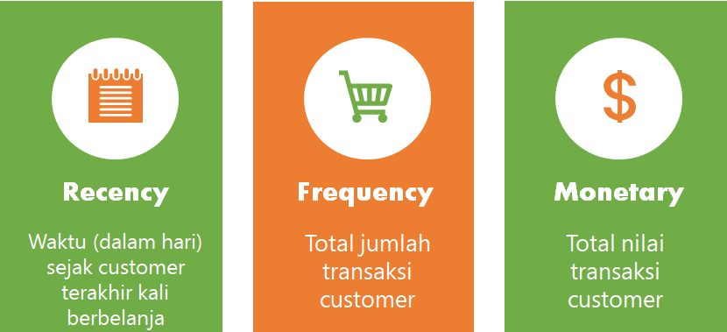
DATA MINING | NOVEMBER 2020
RFM
14

Slide 15
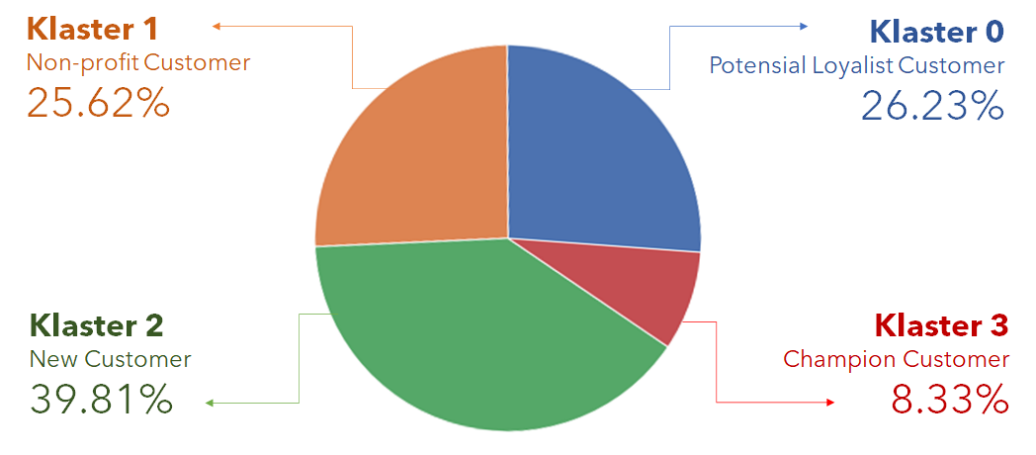
DATA MINING | NOVEMBER 2020
Hasil
Pengelompokan
15

Slide 16

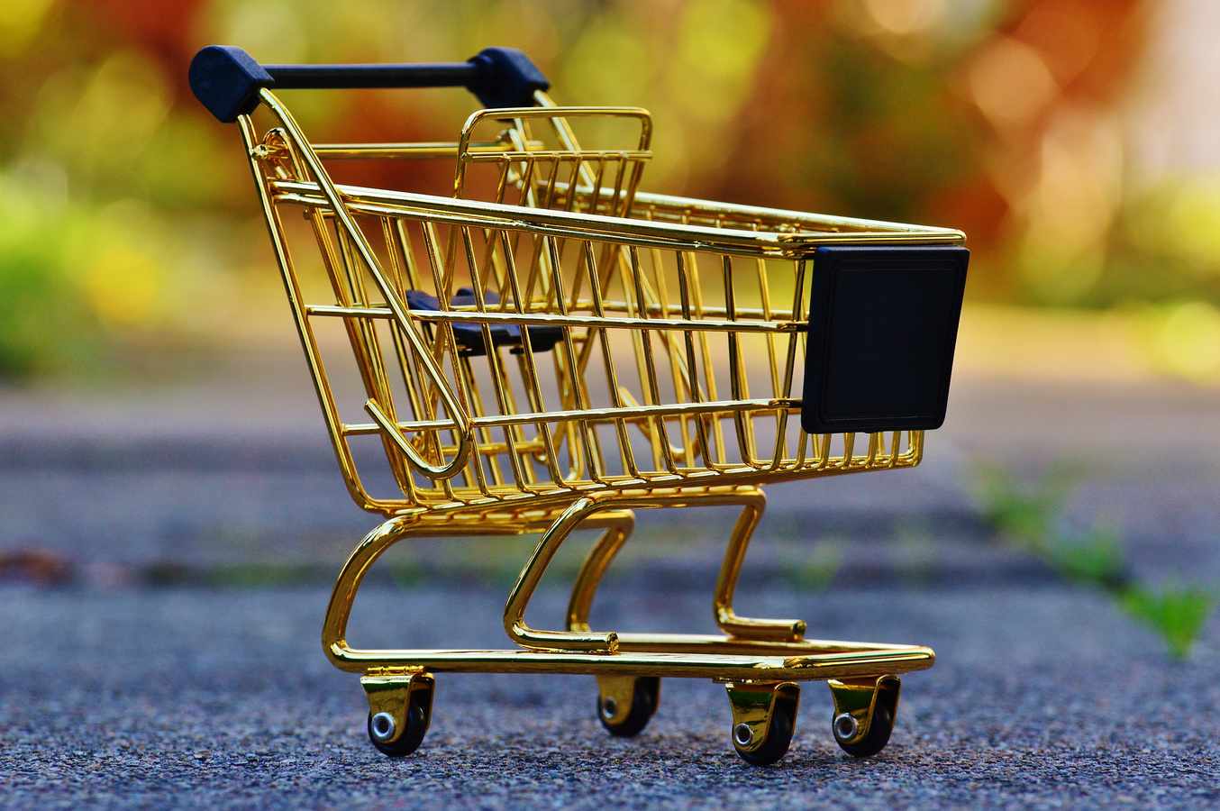

DATA MINING | NOVEMBER 2020
RECENCY
549 HARI
Klaster 0: Non-profit Customer
FREQUENCY
2 KALI TRANSAKSI
Merupakan customer yang memiliki frekuensi belanja rendah dan melakukan transaksi yang sedikit, serta sudah lama tidak bertransaksi
MONETARY
381.85 Rupee
16

Slide 17
Klaster 0: Non-profit Customer
REKOMENDASI PERLAKUAN
Bawa mereka kembali dengan promosi yang relevan seperti merekomendasikan produk terbaru yang sedang populer, memberikan paket bundling (pembelian lebih dari satu akan diberikan harga yang lebih murah), perbaharui diskon, dan lain-lain. Selain itu, adakan survei untuk mencari tahu apa yang membuat mereka belum berbelanja kembali setelah sekian lama.
17

Slide 18
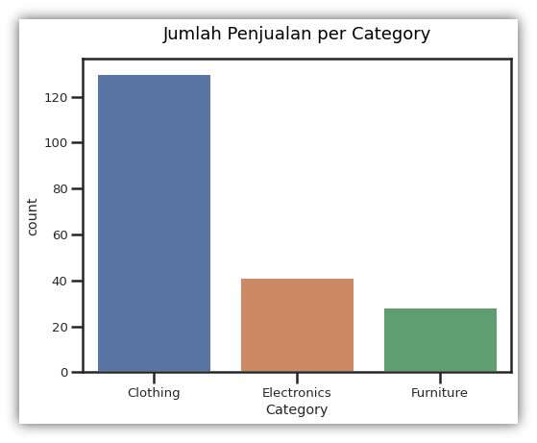
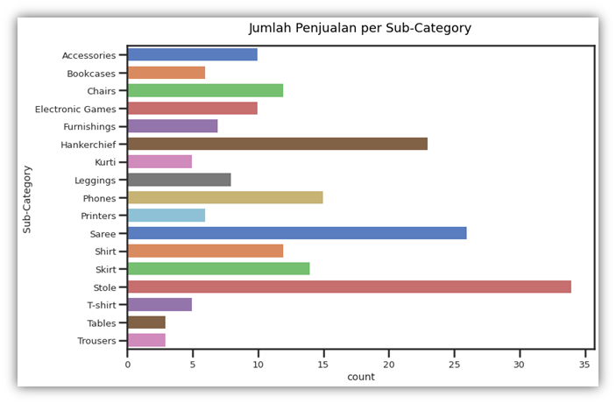
Apa saja yang dibeli non-profit customer?
18

Slide 19
DATA MINING | NOVEMBER 2020
RECENCY
356 HARI
Klaster 1: Potential Loyalist Customer
FREQUENCY
7 KALI TRANSAKSI
Merupakan customer yang cukup sering berbelanja dan melakukan transaksi yang cukup besar
MONETARY
1518.96 Rupee
19

Slide 20
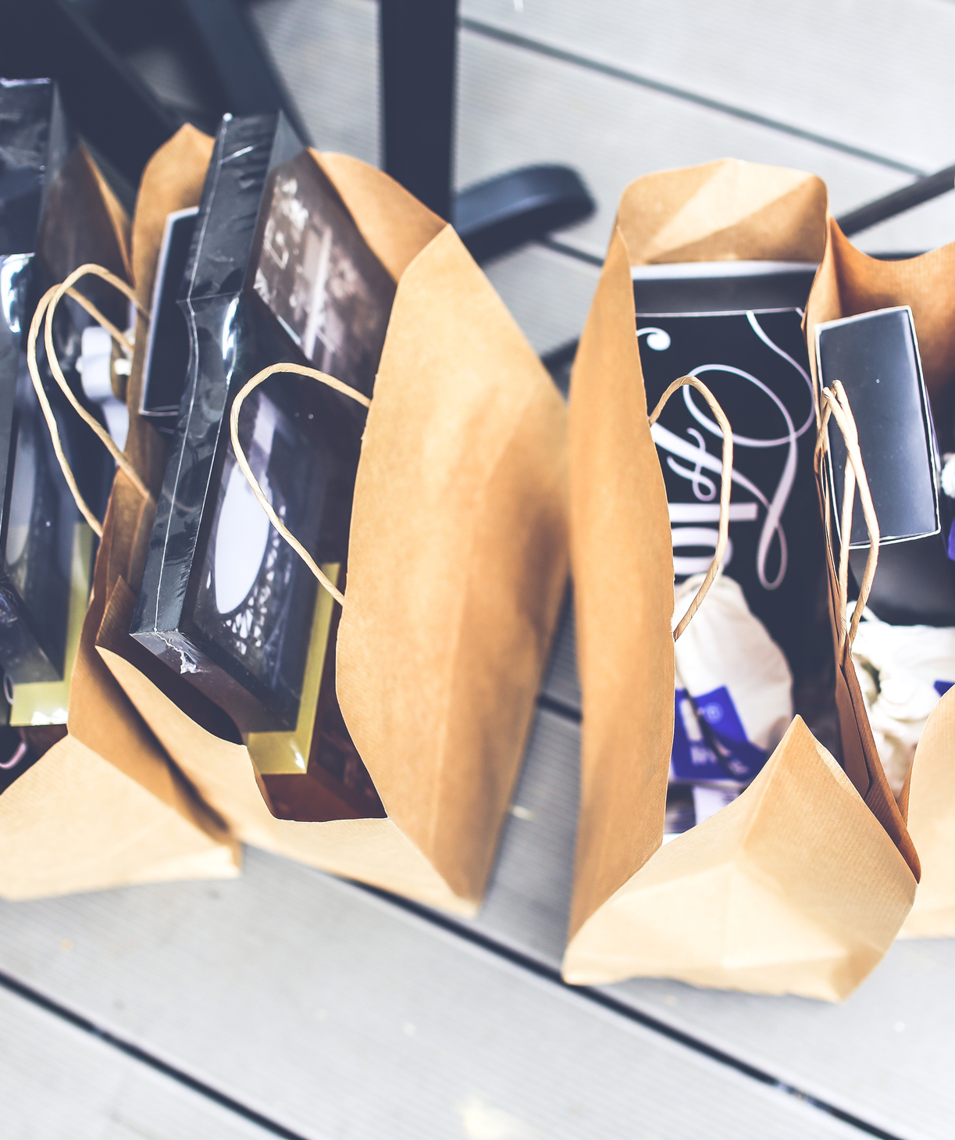
REKOMENDASI PERLAKUAN
Tawarkan program membership atau
rekomendasikan produk-produk terkait untuk membantu meningkatkan penjualan.
Klaster 1: Potential Loyalist Customer
DATA MINING | NOVEMBER 2020
20

Slide 21
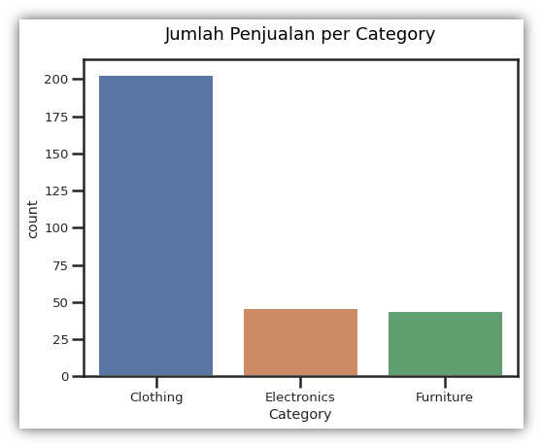
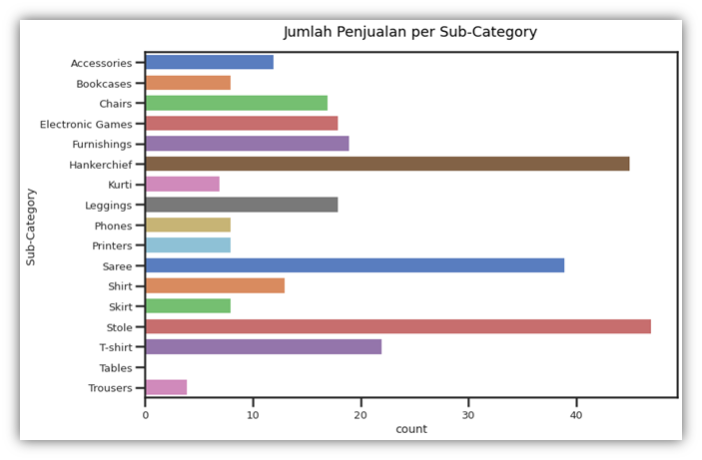
Apa saja yang dibeli oleh potential loyalist customer?
DATA MINING | NOVEMBER 2020
21

Slide 22
DATA MINING | NOVEMBER 2020
RECENCY
229 HARI
FREQUENCY
Klaster 2: New Customer
2 KALI TRANSAKSI
Merupakan customer baru, memiliki frekuensi belanja yang rendah dan melakukan
transaksi yang sedikit
MONETARY
384.29 Rupee
22

Slide 23

DATA MINING | NOVEMBER 2020
REKOMENDASI PERLAKUAN
Bangun hubungan dengan customer ini dengan memberikan penawaran khusus seperti diskon untuk pelanggan baru atau yang lainnya untuk meningkatkan kunjungan mereka.
Klaster 2: New Customer
23

Slide 24
Apa saja yang dibeli oleh new customer?
24
DATA MINING | NOVEMBER 2020

Slide 25
DATA MINING | NOVEMBER 2020
RECENCY
257 HARI
Klaster 3: Champion Customer
FREQUENCY
13 KALI TRANSAKSI
Merupakan customer yang memiliki
frekuensi belanja yang tinggi, sering
kembali untuk melakukan transaksi
dan memiliki share profitability yang tinggi
MONETARY
3279.15 Rupee
25

Slide 26
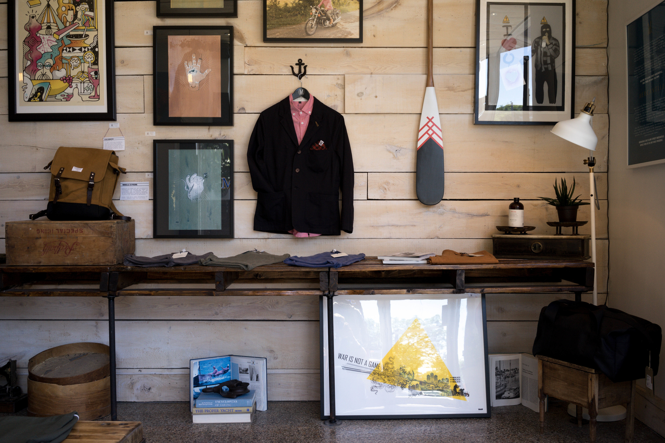
DATA MINING | NOVEMBER 2020
REKOMENDASI PERLAKUAN
Customer diberikan reward, dapat berupa voucher gratis ongkos kirim dan lain-lain. Customer ini dapat menjadi pembeli awal untuk produk baru sehingga dapat membantu dalam mempromosikan produk tersebut.
Klaster 3: Champion Customer
26

Slide 27
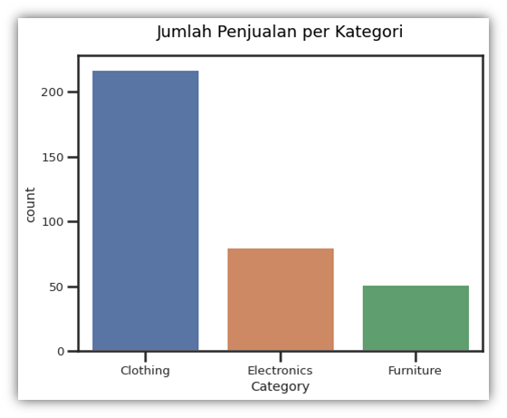
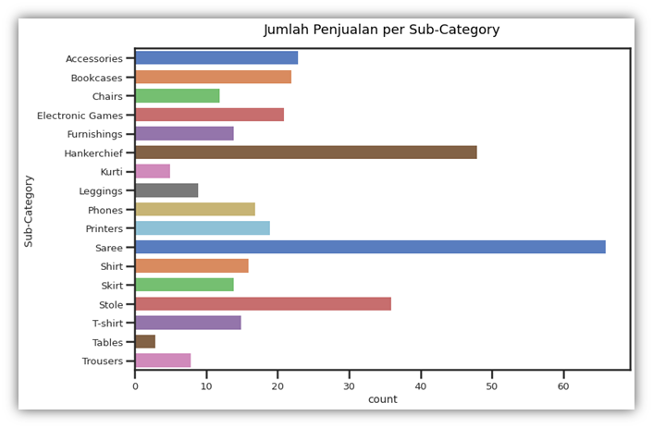
Apa saja yang dibeli oleh champion customer?
27

Slide 28

TERIMA KASIH
DATA MINING | NOVEMBER 2020

